Slide 1
—— 重庆市体育彩票管理中心 ——
党建有声图书馆建设方案

Slide 2
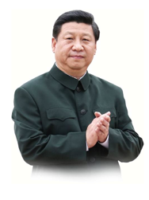
☆政策背景
阵地建设是基层党建的基石
中国共产党历来重视党的建设,党的建设是中国革命和建设的一大法宝。
习近平总书记强调指出，“要高度重视信息化发展对党的建设的影响，做到网络发展到哪里党的工作就覆盖到哪里，充分运用信息技术改进党员教育管理、提高群众工作水平。”
2019年1月19日中共中央印发《关于加强党的政治建设的意见》，《意见》要求，增强党内政治生活的时代性，主动适应信息时代新形势和党员队伍新变化，积极运用互联网、大数据等新兴技术，创新党组织活动内容方式，推进“智慧党建”，使党内政治生活始终充满活力，坚决防止和克服党内政治生活不讲创新、不讲活力、照搬照套的倾向。

Slide 3
线上+线下的智慧化阵地建设是党员教育培训的重要手段
《2019—2023年全国党员教育培训工作规划》提出，
从2019-2023年开始，用5年时间，有计划分层次高质量党员教育培训把全体党员普遍培训一遍
要创新运用信息化手段，完善学用功能，构建更为便捷高效的网络学习阵地，推进网络新媒体平台教育，提高党员教育培训现代化水平。坚持线上线下相结合，探索适应信息化发展趋势和受众特点的教育培训有效方式。
具体要求：
以习近平新时代中国特色社会主义思想为中心内容，建立较为完备的课程体系。
坚持集中培训、集体学习、个人自学和组织生活、实践锻炼有机结合、增强党员教育培训工作的规范性、针对性、系统性，强调利用业余时间自学。
探索“课堂+基地”实训模式、增强教育培训的吸引力感染力。
推动党员教育信息化平台一体化建设、完善学用功能、构建更为便捷高效的网络学习阵地。
坚持集中轮训制度、各级党委（党组）每年就党员集中轮训工作作出安排、分期分批组织实施。
落实学时制度、党员每年参加集中培训和集体学习时间一般不少于32学时。基层党组织书记和班子成员每年参加集中培训和集中学习的时间不少于56小时、至少参加一次集中培训。
要将党员教育培训工作作为党委（党组）书记抓基层党建工作述职评议考核的重要内容。
将党员教育培训考核结果、作为党组织及党员评先评优的重要依据。

Slide 4
智慧阵地建设公共服务方案——权威内容+AI
党建有声图书馆
是什么
智慧阵地建设公共服务方案是指以权威内容+AI为核心，是基于人民网、半月谈等权威机构和官方媒体平台的丰富海量内容，通过线上阵地（移动端）+线下阵地（学习场景），如半月谈AI音箱、智能电子屏、数字阅读文化墙、耳机森林等载体，打造音、视、阅全方位立体化、互动式。强化党员、团员、群众的“常态化+碎片化”学习教育，呈现一个支部一个堡垒，一个党员一面旗帜的先锋工作细节。

Slide 5
权威海量版权保证内容
智慧阵地建设公共服务方案提供海量、优质的党员学习音频资源，内容来自权威机构及官方媒体平台，包括：人民网、新华网、党建网、共产党员网、中国社会科学院、国研智库、中央党校“学习中国”等，由实体广播电视台主播播讲，确保政治可靠及演播专业度，上线前经过严格审定方予发布。
左图：求是网和喜马拉雅联合推出《习近平新时代中国特色社会主义思想三十讲》音频版；
右图：学习出版社和喜马拉雅联合推出《习近平新时代中国特色社会主义思想学习纲要》音频版。

Slide 6
设置位置区域
办公走廊区域（会议室旁）、党务会议室
覆盖人群
体彩员工、客户、外来办事人员及其他人员
实施方案
体彩联合喜马拉雅平台打造“党建有声图书馆”载体，运用互联网、大数据等新兴技术，通过扫描二维码即听的便利功能,为体彩员工提供智慧化的党员教育培训内容，为客户、合作伙伴等提供海量的共享文化内容,促进体彩更好打造党建阵地,为员工和客户带来更好的文化服务体验。

Slide 7
办公走廊区域（会议室旁）
设计效果图展示

Slide 8
效果图
主材质：亚克力+水晶立体字

Slide 9
内容板块规划

Slide 10
②
①
党建阵地
共享文化

Slide 11
1、党建阵地部分：内容规划五个单元板块
※总书记对我说※
※新时代 新思想※
※学党史 知党情※
※学党章 守党规※
※廉政教育课堂※

Slide 12
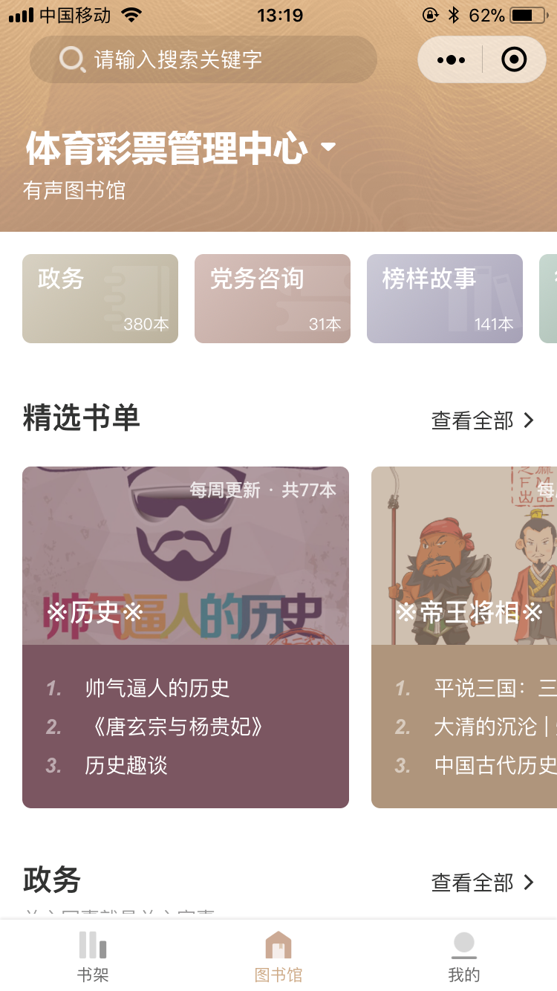
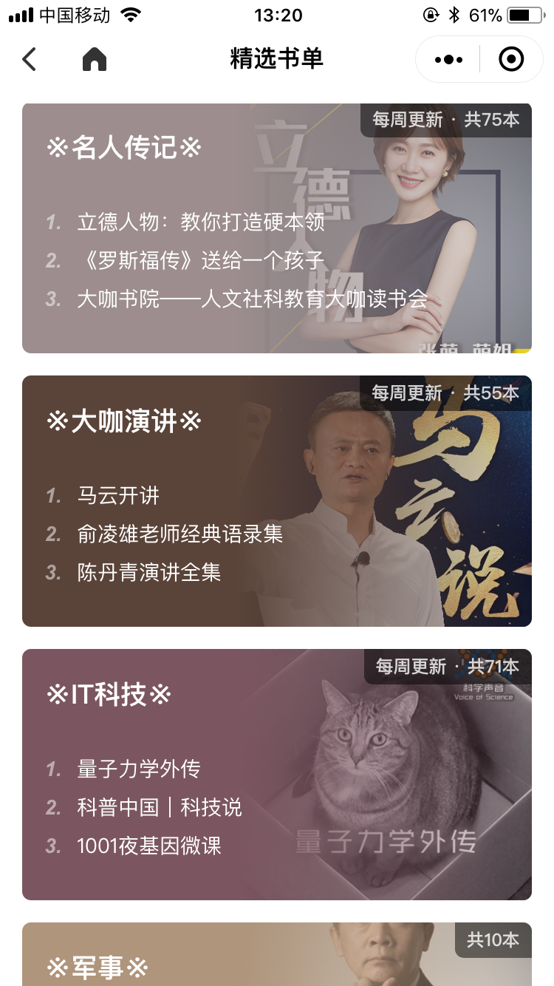
2、共享文化：打造体彩专属有声读物线上收听平台,展示不少于一万册高质量的有声读物,新增书籍通过互联网云端进行实时更新,包含党政类、经济类、金融类、管理类等有声读物。

Slide 13
内容规划
主题 | 书单 | 推荐理由
总书记对我说 | 《习总书记原声》《习总书记讲故事》《习总书记谈党建》等 | 身临其境聆听习总书记讲话
新时代 新思想 | 《学懂弄通新思想》《十九大精神解读》《治国理政新理念》等 | 学习弄懂新思想，理解新时代
学党史 知党情 | 《党的发展历程》《初心和使命》《马克思主义》等 | 了解党的发展历程，不忘初心牢记使命
学党章 守党规 | 《学党章党规》《党务咨询》《做合格党员》等 | 学习党章党规，了解党务
廉政教育课堂 | 《廉政解读》《反腐倡廉》《廉政法规》等 | 筑牢廉政思想防线

Slide 14
党务会议室
设计效果图展示

Slide 15
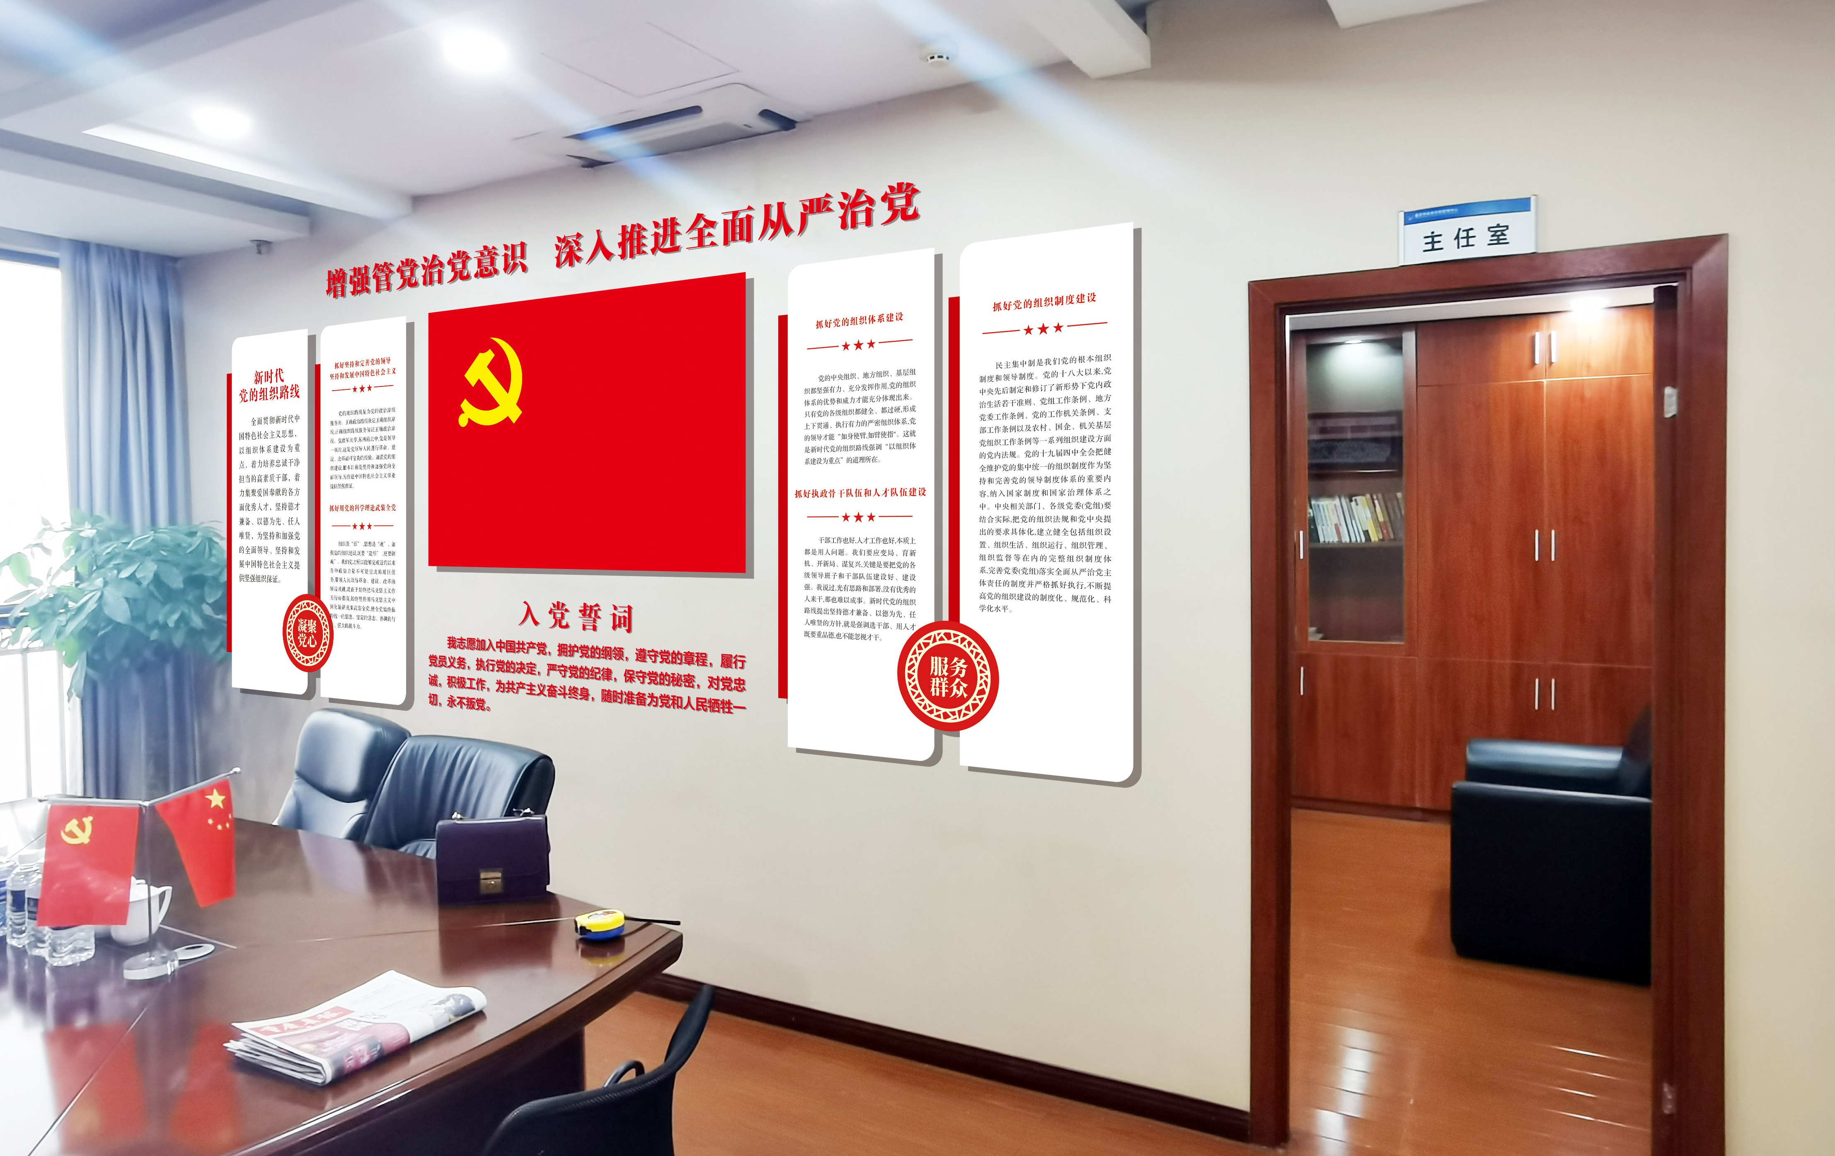

Slide 16
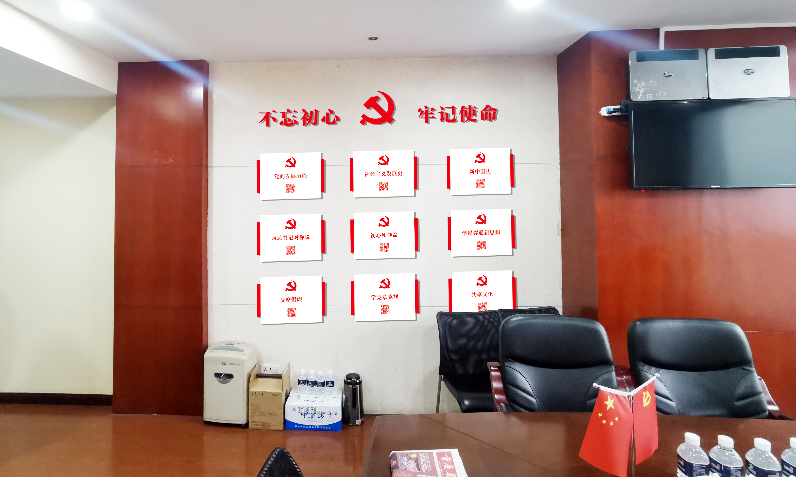

Slide 17
党务会议室
平面图展示

Slide 19
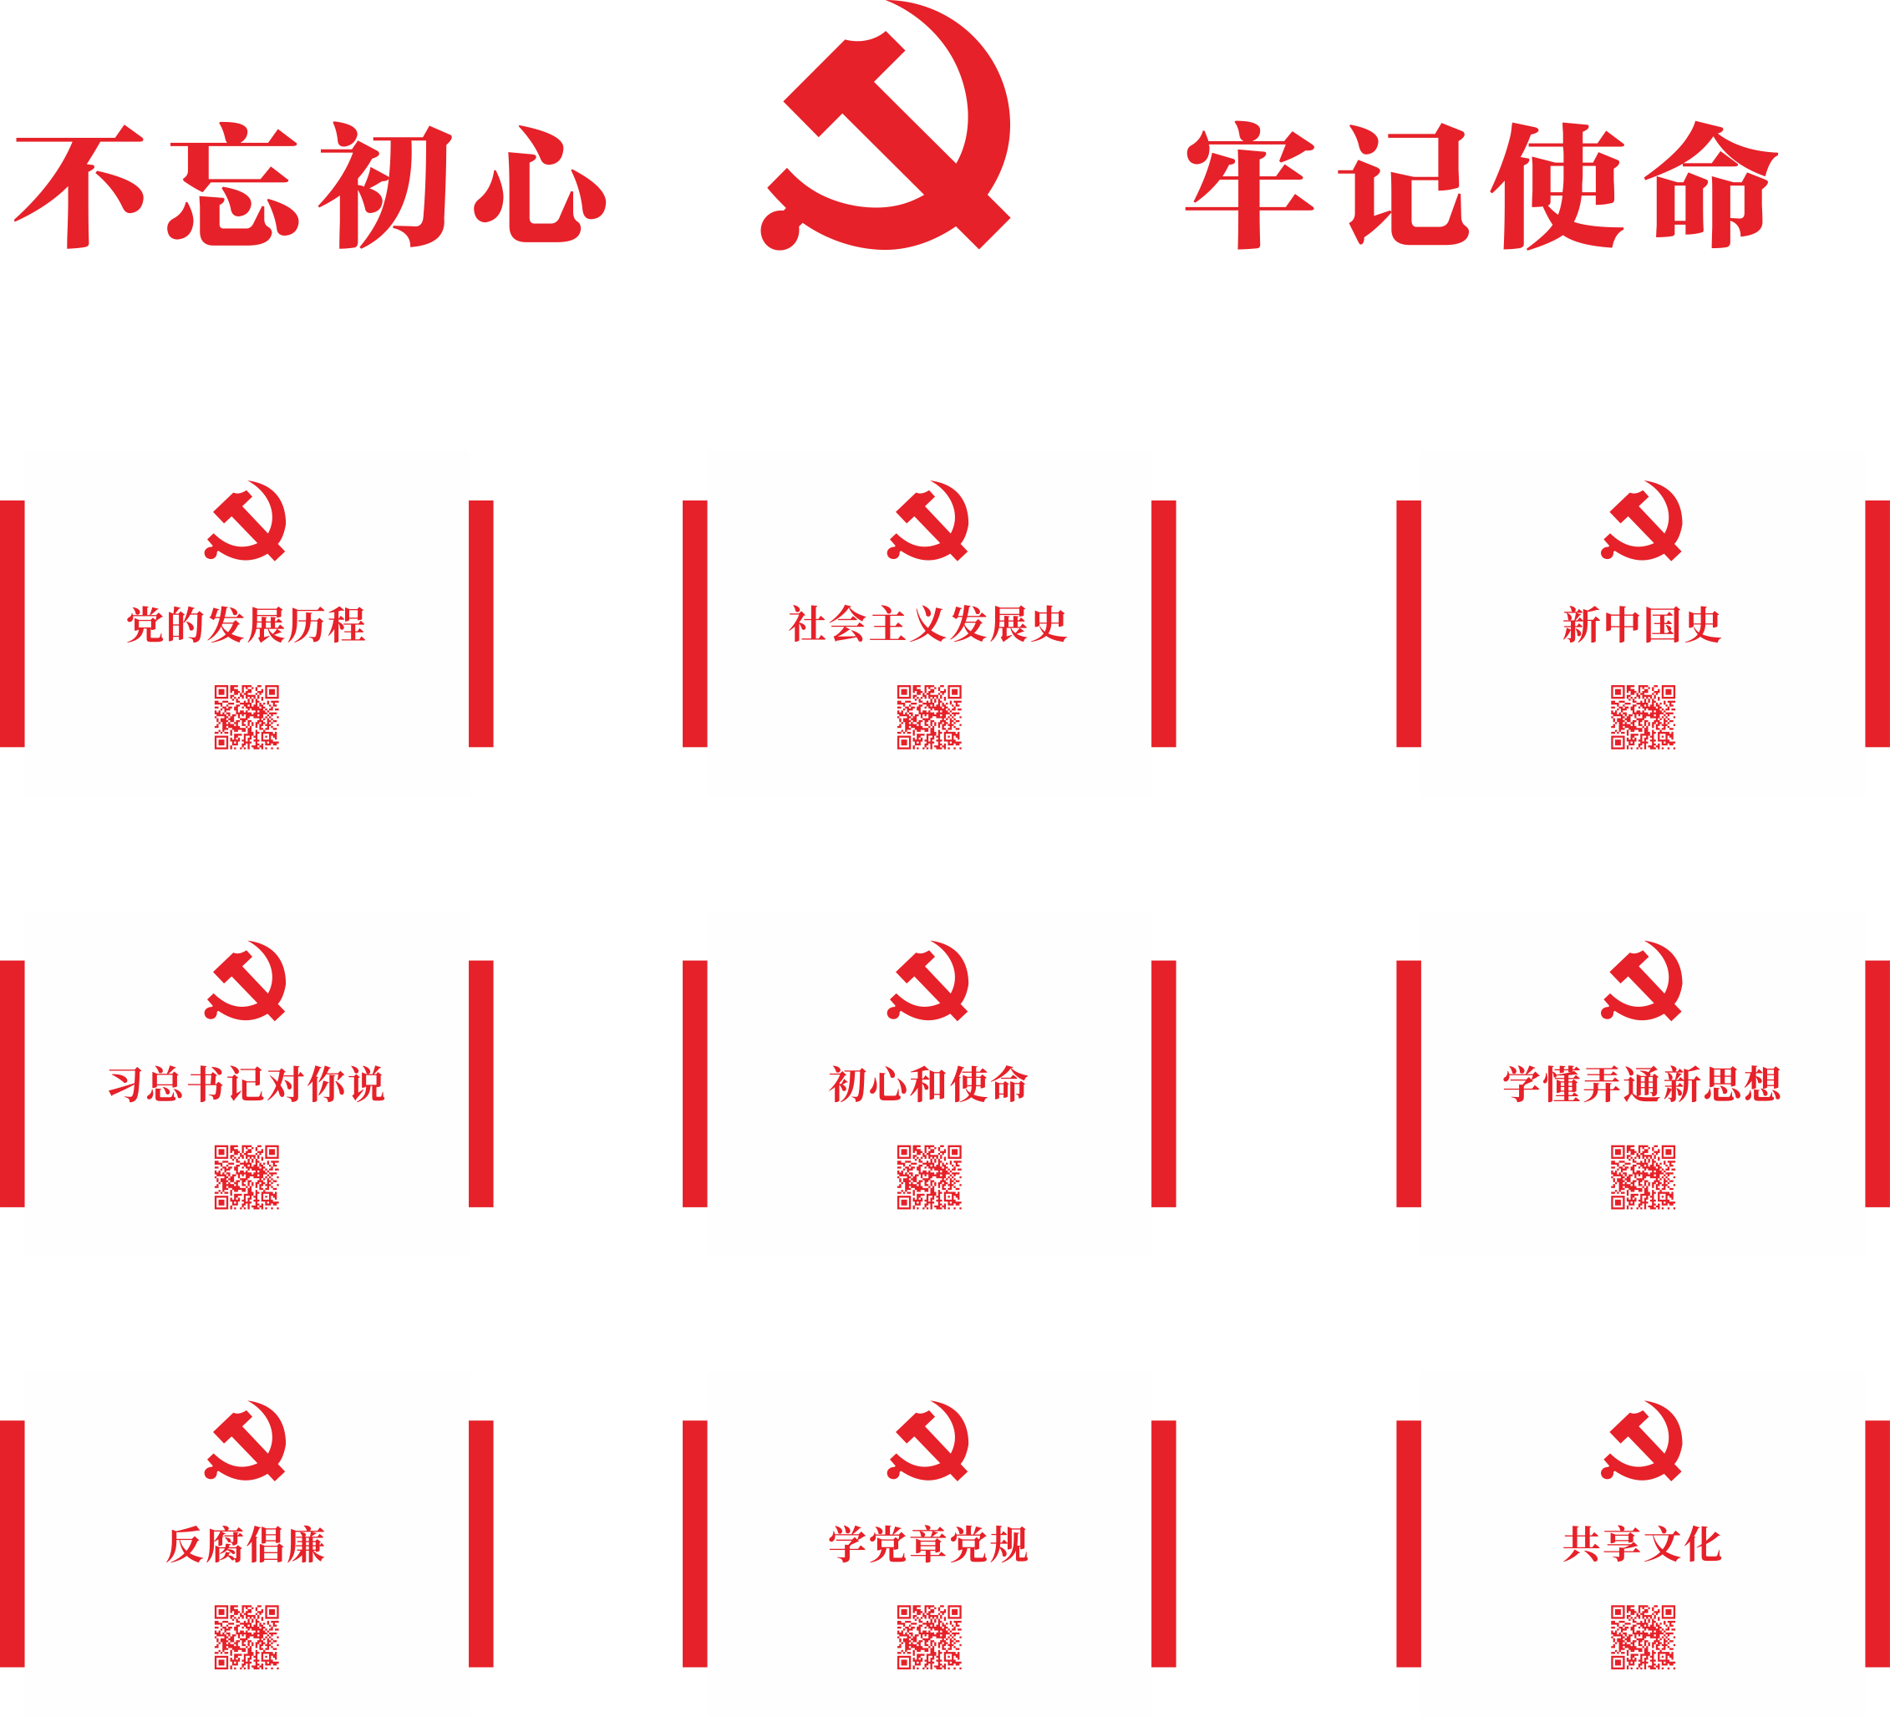

Slide 20
尺寸示意

Slide 21
本方案版权归重庆金纬文化传媒有限公司所有

Slide 22
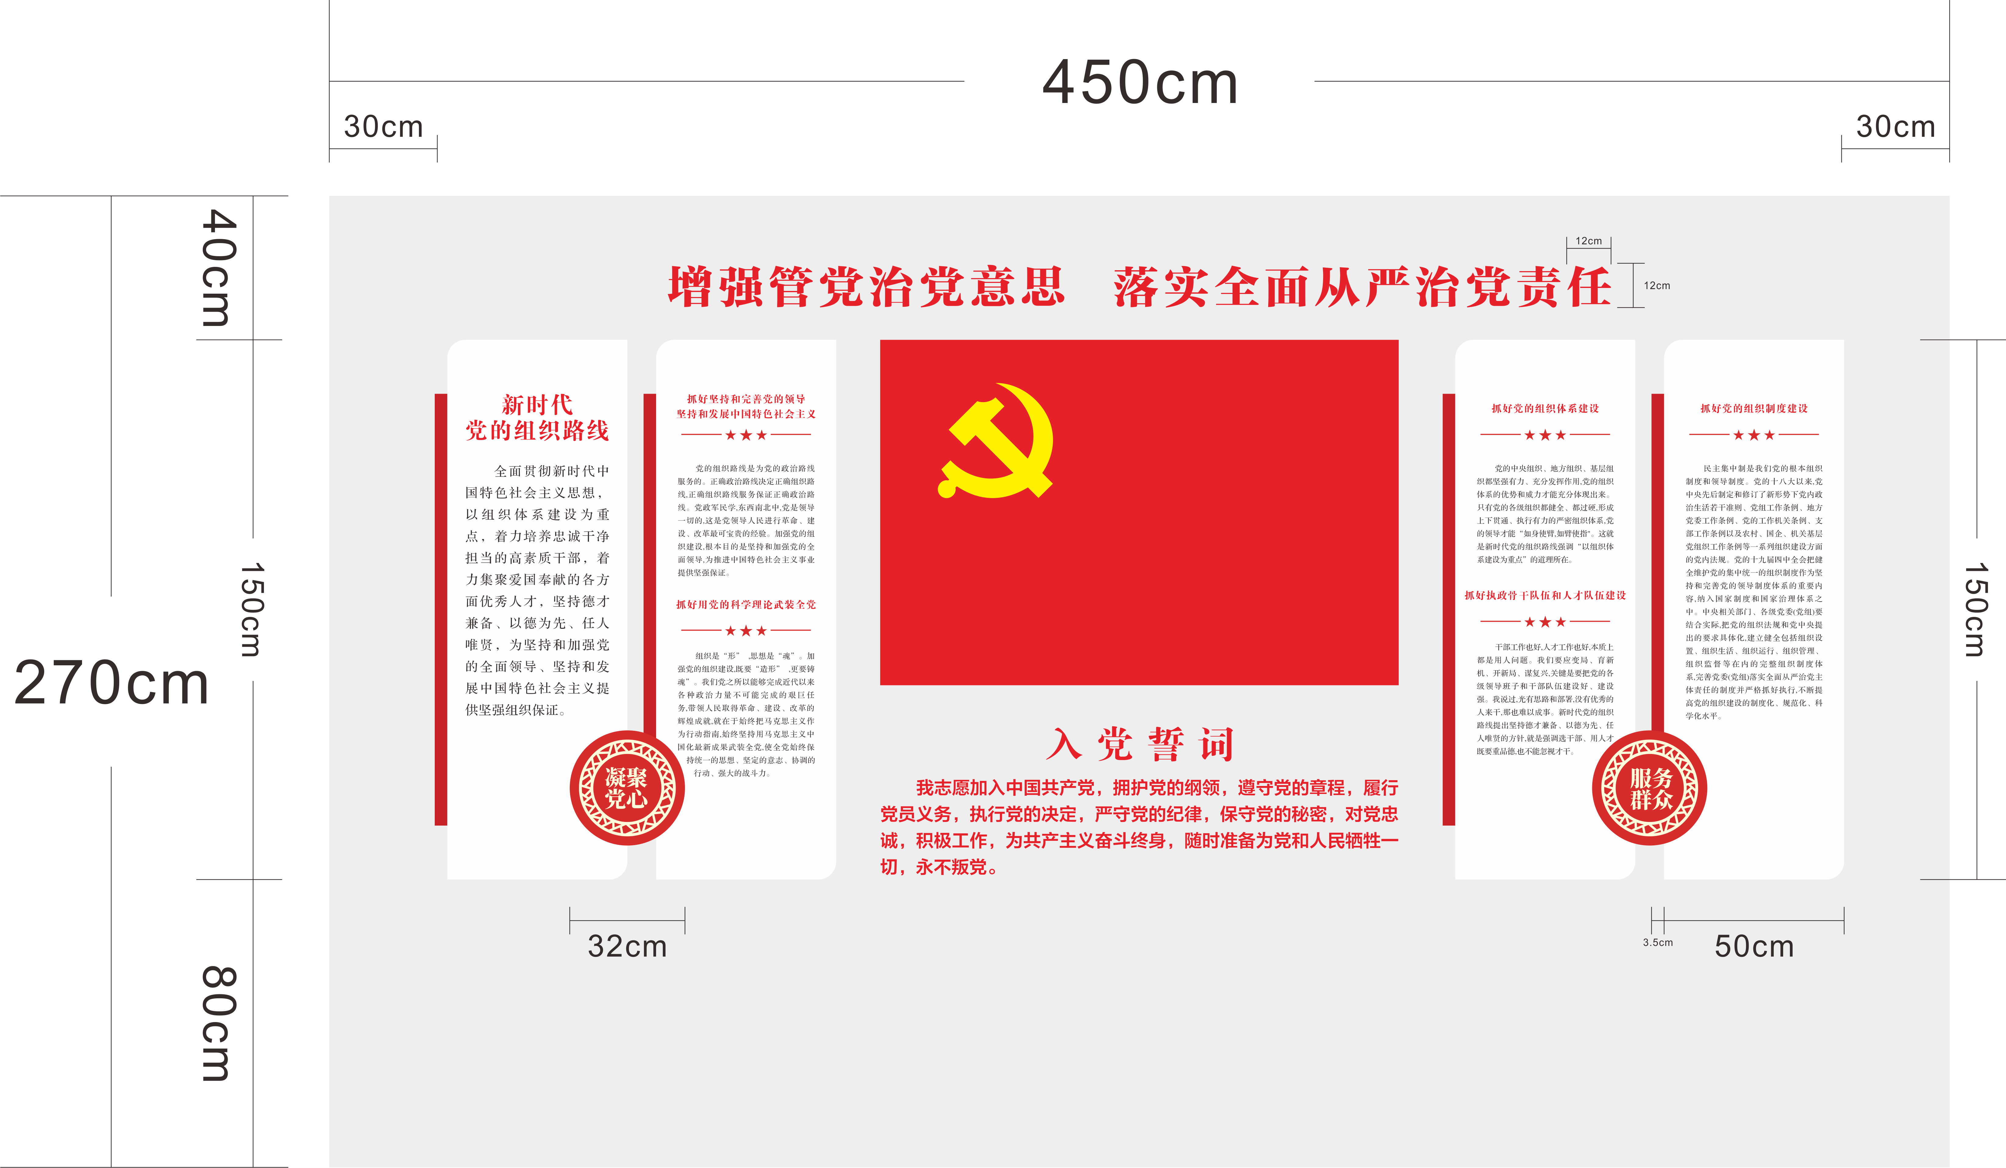
本方案版权归重庆金纬文化传媒有限公司所有

Slide 23
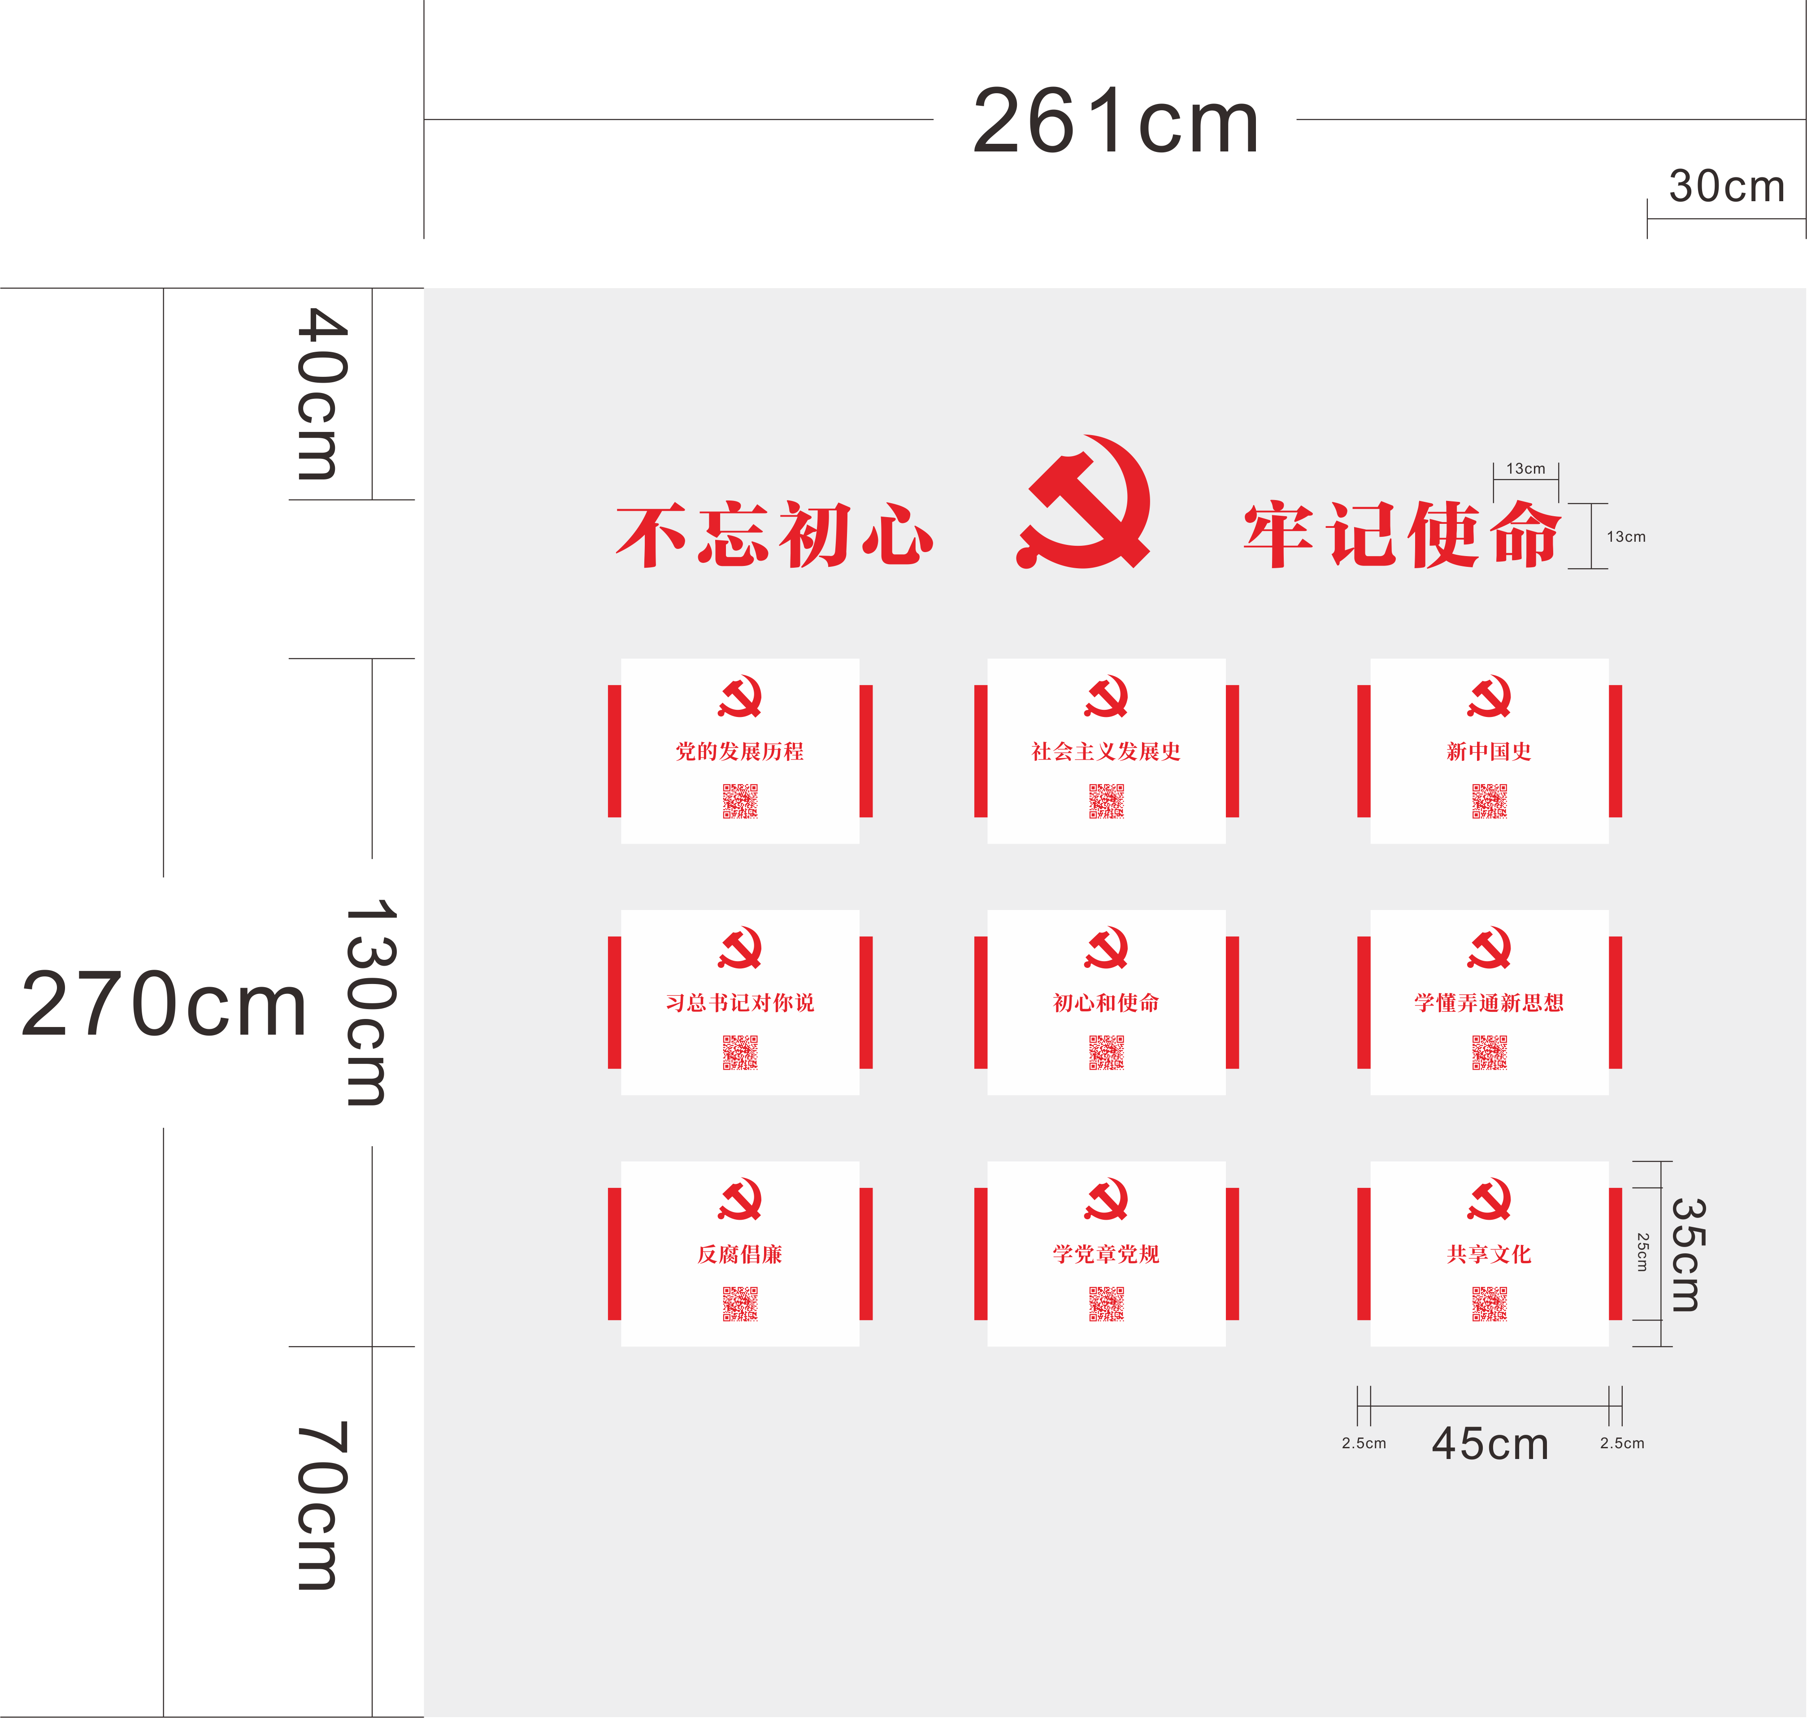

Slide 24
材质说明

Slide 26
